Slide 1
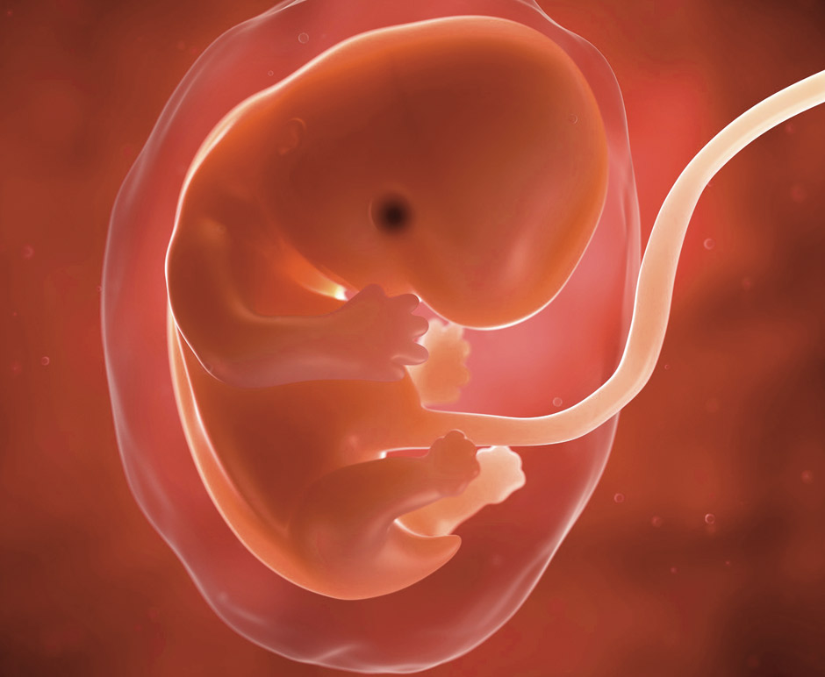
embryologie
Première semaine du développement embryonnaire
Zork & BHAIYA :D

Slide 2
L’Embryologie, c’est quoi ?
6 cours de 2H;
L’ensemble du programme est traité par le professeur Long-mira;
Le programme traite des 4 premières semaines de vie in-utéro…
... Soit approximativement 6 QCM le jour J en UE2....
... Soit 27 points facilement gagnés !
Aucun livre est nécéSsaire, uniquement le cours du professeur est la base le jour J !
C’est la meilleure matière du S1 (et de la PACES tout simplement !) et ce n’est pas une science esoterique
Embryologie : étude du développement de l’embryon, du placenta et des annexes de la fécondation à la naissance

Slide 3
Introduction à l’Embryologie
  Présentation
  Développement embryo-foetal
Première Semaine de développement Embryonnaire
  Migration des gamètes
  Fécondation
  Segmentation
  Implantation

Slide 4
PRESENTATION
L’embryologie c’est deux approches :
    Embryologie CAUSALE / MOLECULAIRE / FONCTIONNELLE : EXPLICATION des mécanismes qui vont permettre la mise en place de l’embryon et de ses annexes. Elle n’est pas au programme de la P1 (ex. facteurs de croissance etc…)
    Embryologie DESCRIPTIVE / FORMELLE : OBSERVATION des différents stades du développement embryonnaire et description (Stades de Carnegie)
Les 9 mois de grossesse sont divisés en deux parties :
  Période Embryonnaire : (8 Semaines, 23 Stades de Carnegie)
    Stades Précoces : 3 premières semaines
    Stades Tardifs : de la 4ème semaine à la 8ème semaine)
  Période Fœtale : (9ème semaine > Naissance)
Introduction à l’Embryologie
  Présentation
  Développement fœtal
Notes:
/!\ C'est bien FONCTIONNELLE = FONCTION = CAUSALE
et FORMELLE = FORME = DESCRIPTION
Piège QCM : On peut dire que les stades précoces vont de la fécondation à la fin de la gastrulation ☺ #QCM de réflexion

Slide 5
Développement embryo fœtal
Les Stades de Carnegie ne sont valables que pour la P.E où les différences ne sont pas visibles à l’œil nu à la différence de la période fœtale (du troisième mois à la naissance). Ils résolvent 2 problèmes de classification : taille et âge;
Stades de Carnegie (ou Carnage) :
  23 stades sur toute la période embryonnaire (8 semaines)
  13 stades pour les 4 premières semaines du développement
  Triangulation pour une meilleure précision (+++)
    Taille;
    Âge;
    Caractéristiques Morphologiques;
Introduction à l’Embryologie
  Présentation
  Développement embryo-fœtal

Slide 6
Développement embryo fœtale
Introduction à l’Embryologie
  Présentation
  Développement embryo-fœtal
Notes:
Ce qu’il se passe avec les périodes c’est que tout commence à peut près en même temps mais ce sont les stades .. IMPORTANT

Slide 7
Développement embryo fœtal
  Embryogénèse : (de la fécondation à la fin de la gastrulation)
    « Ensemble des éléments qui vont permettre la constitution d’un embryon TRI-Dermique. »
  Organogénèse : Elle introduit le développement des organes et se divise en deux parties :
    Organogénèse I : Formation des ébauches des organes et des appareils à partir des 3 feuillets produits à la gastrulation;
    Organogénèse II : Remodelage et maturation des organes et des appareils;
  Morphogénèse : Elle induit la morphologie des organes, des appareils et de l’embryon.
    Morphogénèse I : Délimitation de l’embryon au moment de la plicature (4ème semaine) par l’ectoderme. Morphologie identique pour tous.
    Morphogénèse II : Acquisition de la morphologie spécifique de l’homme (4ème semaine ++)
Introduction à l’Embryologie
  Présentation
  Développement embryo-fœtal
Notes:
/!\ l'OrgaG permet la formation des organes, la morphoG permet la forme des organes :)

Slide 8
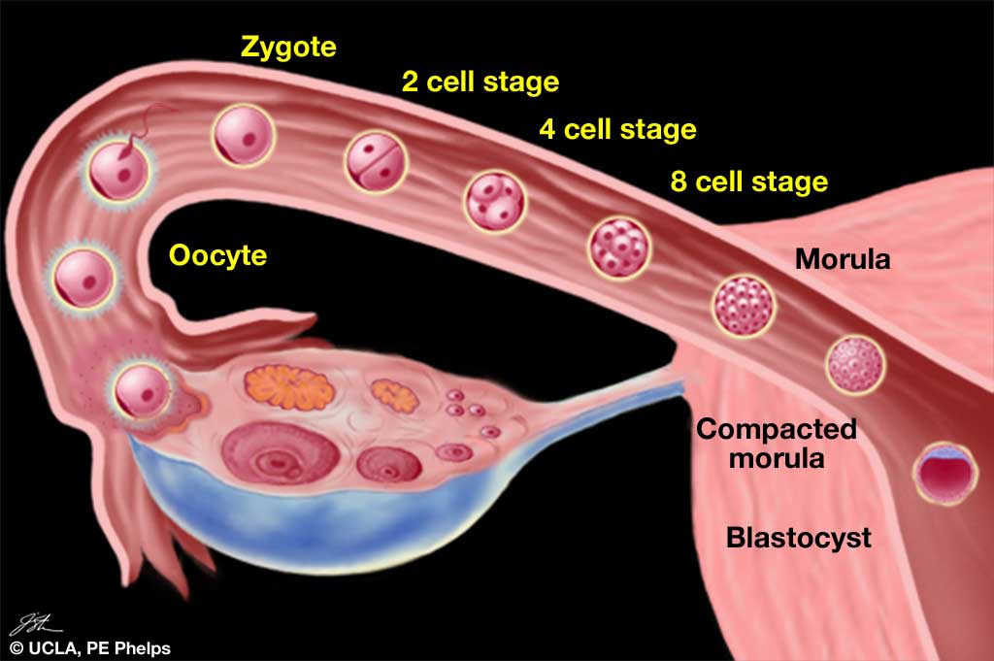
Première semaine
La première semaine du développement embryonnaire correspond à :
Fécondation
Segmentation
Pré-Implantation (++++)
Première Semaine
  Migration des gamètes
  Fécondation
  Segmentation
  Pré-implantation

Slide 9
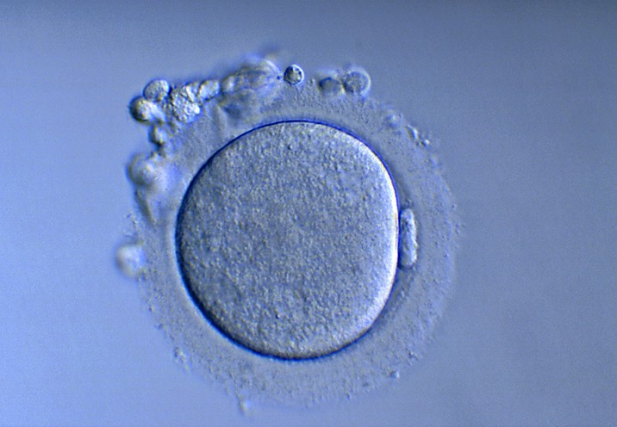
Migration des gamètes
Revu en bdr
    OVOCYTE :
      Libéré au 14 jour, après un pic d’Œstrogène entrainant un pic de LH, par l’un des deux ovaires;
      Récupéré par le pavillon de la trompe au stade Ovocyte de type II;
      Composé de 3 parties : (de dedans en dehors)
        Membrane plasmique (comme toute cellule);
        Zone pellucide (qui n’est pas une membrane)
        La corona radiata (cellules disjointes)
Première Semaine
  Migration des gamètes
  Fécondation
  Segmentation
  Pré-implantation

Slide 10
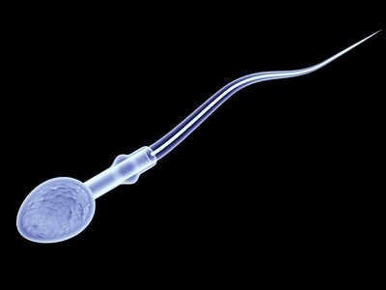
Migration des gamètes
Revu en bdr
    SPERMATOZOIDE :
      Pas encore « mature »
      Il va effectuer sa maturation grâce à la CAPACTITATION et à la réaction
      acrosomale, DANS les voies génitales féminines
Première Semaine
  Migration des gamètes
  Fécondation
  Segmentation
  Pré-implantation

Slide 11
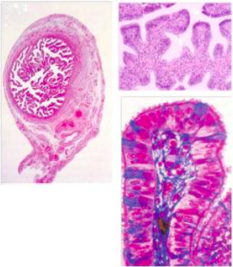
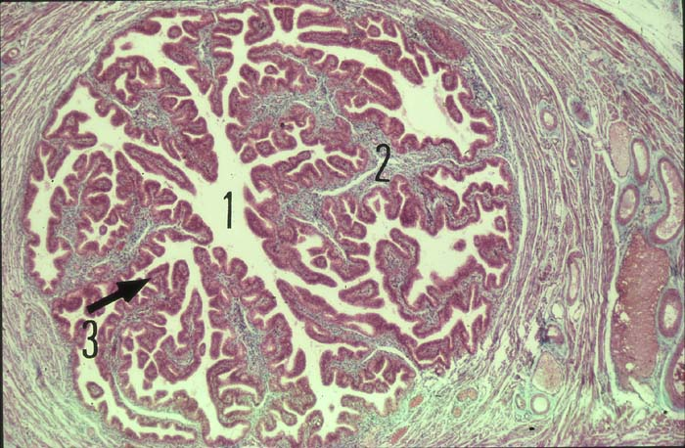
Migration de l’ovocyte
    La migration passive de l’œuf fécondé est permise grâce à 3 FACTEURS :
        Contractions de la musculeuse LISSE de la trompe ;
        Sécrétions des cellules composant la muqueuse tubaire ;
        Mouvements des cils de la muqueuse tubaire ;
Première Semaine
  Migration des gamètes
  Fécondation
  Segmentation
  Pré-implantation
Notes:
Le sptz se laisse porter par les fluides dans la CAV Utérine

Slide 12
Migration du spermatozoide
    La migration du SPERMATOZOIDE induisant sa maturation se fait à travers 3 BARRIERES :
        Le PH ACIDE du canal vaginal ;
        Le MUCUS du canal cervical, différent en fonction des phases du cycle ;
        La JONCTION UTERO TUBAIRE, le sptz choisi une direction au « hasard » ;
    La migration du SPERMATOZOIDE se fait en deux phases :
        ACTIVE dans le VAGIN et les TROMPES
        PASSIVE dans la CAVITE UTERINE
Première Semaine
  Migration des gamètes
  Fécondation
  Segmentation
  Pré-implantation
Notes:
Le sptz se laisse porter par les fluides dans la CAV Utérine

Slide 13
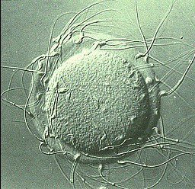
FECONDATION
    Les deux gamètes se rejoignent au niveau de l’ampoule de la trompe;
    L’ovocyte est bloqué en métaphase II de méiose II et le spermatozoïde est devenu mature;
    Le spermatozoïde va traverser la ZONE PELLUCIDE déclenchant la fin de la méiose II grâce à la réaction acrosomale ;
    Les deux noyaux HAPLOÏDES vont fusionner pour donner 1 CELLULE DIPLOÏDE;
    Le zygote ainsi formé est TOUJOURS entouré de la zone pellucide qui s’est restructurée; ainsi aucun autre sptz ne peut le feconder
Première Semaine
  Migration des gamètes
  Fécondation
  Segmentation
  Pré-implantation

Slide 14
segmentation
    La segmentation correspond aux divisions successives du zygote à 1 cellule au cours de la première semaine en 4 étapes :
      Blastula / Pré-compaction
      Morula / compaction
      Blastocyste / cavitation
      Eclosion / Hatching
    Les divisions suivent le cycle cellulaire de manière accélérée et asynchrone jusqu’au stade de morula (compaction / polarisation);
    Bloquées par la zone pellucide qui ne s’aggrandit pas, les cellules vont PERDRE en taille et en volume;
Première Semaine
  Migration des gamètes
  Fécondation
  Segmentation
  Pré-implantation

Slide 15
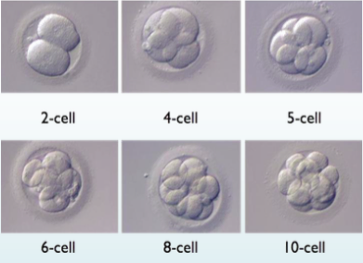
Segmentation – pré-compaction
      Le stade de BLASTULA contient 2 à 8 Cellules (blastomères);
      Elles sont toutes APOLAIRES ;
      Tous les blastomères sont encore TOTIPOTENTES ;
      A la fin de ce premier stade commencera un début de POLARISATION et DIFFERENCIATION ;
Première Semaine
  Migration des gamètes
  Fécondation
  Segmentation
  Pré-implantation
Notes:
TotiP = capable de donner tout un embryo + annexes
/!\ C'est bien un DEBUT de polarisation

Slide 16
Première Semaine
  Migration des gamètes
  Fécondation
  Segmentation
  Pré-implantation

Slide 17
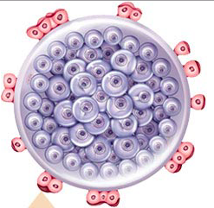
Segmentation – Morula (compaction)
      Le stade de MORULA contient 16 à 32 blastomères (ou plus) ;
      Elles sont DIFFERENCIEES. Certaines seront POLAIRES et d’autres APOLAIRE;
      Tous les blastomères sont encore PLURIPOTENTES ;
      Le passage à 16 blastomèreS indique la perte de la TOTIPOTENCE, avec l’apparition de deux types de cellules ;
      Les divisions cellulaires ralentissent et se synchronisent en fonction des familles de cellules.
Première Semaine
  Migration des gamètes
  Fécondation
  Segmentation
  Pré-implantation
Notes:
PluriP = Capable de donner uniquement l’embryon, les 3 feuillets mais pas les annexes;

Slide 18
Segmentation – Morula (compaction)
      2 FAMILLES de cellules commencent à se distinguer alors :
        Des Cellules composant le futur embryon. Elles sont situées au centre, grosses, rondes et apolaires. Elles vont donner le disque Di-dermique, puis le disque Tri-dermique.
        Des Cellules qui vont donner naissance au placenta et aux annexes. Elles sont plates, en périphérique, et polarisées. Elles vont fusionner en une couche unique de cellule enfermant l’embryoblaste.
Première Semaine
  Migration des gamètes
  Fécondation
  Segmentation
  Pré-implantation
Notes:
PluriP = Capable de donner uniquement l’embryon, les 3 feuillets mais pas les annexes;

Slide 19
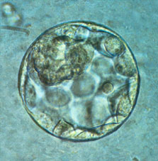
Segmentation – blastocyste
      Le stade de BLASTOCYSTE contient 32 à 64 blastomères;
      Tous les blastomères sont encore PLURIPOTENTS ;
      Pendant ce stade, au sein du trophoblaste va apparaître une cavité liquidienne appelée le BLASTOCOELE;
Première Semaine
  Migration des gamètes
  Fécondation
  Segmentation
  Pré-implantation

Slide 20
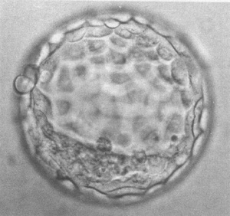
Segmentation – blastocyste
      Avec l’arrivée de cette cavité liquidienne :
        La population des cellules au centre de l’embryon sera refoulée à un seul pôle de l’embryon et s’appellera : embryoblaste
        la population des cellules situées en périphérie de l’œuf vont être écrasées par la cavité liquidienne et prendra le nom de trophoblaste
Première Semaine
  Migration des gamètes
  Fécondation
  Segmentation
  Pré-implantation

Slide 21
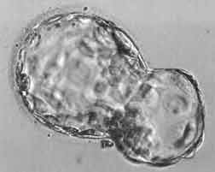
Segmentation – éclosion
      ce stade de BLASTocyste contient 64 blastomères ou plus ;
      Elles sont toujours divisées en 2 familles ;
      Tous les blastomères sont encore PLURIPOTENTS ;
      La pression entrainée par le blastocoele, ainsi que par la prolifération des blastomères entraine la fragilisation de la ZONE PELLUCIDE ;
      Les embryoblastes vont produire la STRYPSINE/trypsine like qui va entrainer la rupture de la zone pellucide dans la cavité utérine;
      Eclosion = DEUX FACTEURS :
      Physique avec la pression
      Chimique avec la stRypsine/trypsine like
Première Semaine
  Migration des gamètes
  Fécondation
  Segmentation
  Pré-implantation
Notes:
Nota : L’embryon va sortir de la ZP par le pôle anti-embryonnaire (trophoB) et s’accrocher à l’utérus par le pôle Emb = EmbryoB

Slide 22
Mécanismes de l’implantation
  L’AGF connaît des modifications suivant le cycle menstruel, la muqueuse utérine présente deux phases :
    PROLIFERATIVE : Première phase, permettant la prolifération de l’endomètre et la formation des glandes;
    SECRETRICE : Seconde phase permettant la production de glycogène (notamment ++), de mucus, ainsi que la mise en place de récepteurs pour permettre l’implantation idéale;
  DEUX CONDITIONS à l’implantation idéale spatio-temporelle :
    ZONE : Dans la partie postéro-supérieure de l’utérus;
    FENÊTRE : Entre le 20ème et le 22ème jour du cycle menstruel ;
  Il faut un dialogue entre l’œuf et l’organisme maternelle pour que l’implantation fonctionne !
    Une activation du blastocyste;
    Une tolérance immunitaire de la part de la mère;
Première Semaine
  Migration des gamètes
  Fécondation
  Segmentation
  Pré-implantation

Slide 23
Anomalies de la premiere semaine
  Anomalies Génétiques :
    Aneuploïdies chromosomiques : 50% des œufs éliminés par manque d’un CH viable;
    Anomalie de la tolérance immunitaire : L’organisme maternel ne tolère pas la présence de l’œuf
  Ce sont les causes les plus fréquentes de fausses couches à répétition !
  Jumeaux :
    Vrais Jumeaux : Divisions du zygote initial en deux zygotes identiques;
    Faux Jumeaux : Fécondation de deux ovules par les sptz;
Première Semaine
  Migration des gamètes
  Fécondation
  Segmentation
  Pré-implantation

Slide 24
      The End
      #toujoursplusdansl’excès

Slide 25
qcm #1
QCM 1 : A propos de l’embryologie
A) L’embryologie moléculaire permet la compréhension de la mise en place de l’embryon et de ses annexes.
B) L’embryologie formelle correspond aux stades de Carnegie
C) L’embryologie causale permet la compréhension du développement du futur fœtus uniquement ;
D) La période embryonnaire correspond aux 8 premières semaines de grossesse. Elle se divise en deux sous groupes à savoir les Stades Précoces (pendant les 3 premières semaines) et les Stades Tardifs (à partir de la 5ème semaine) ;
E) Aucune de ses réponses n’est correcte ;

Slide 26
qcm #1
QCM 1 : A propos de l’embryologie
A) L’embryologie moléculaire permet la compréhension de la mise en place de l’embryon et de ses annexes.
B) L’embryologie formelle correspond aux stades de Carnegie
C) L’embryologie causale permet la compréhension du développement du futur fœtus uniquement ;
D) La période embryonnaire correspond aux 8 premières semaines de grossesse. Elle se divise en deux sous groupes à savoir les Stades Précoces (pendant les 3 premières semaines) et les Stades Tardifs (à partir de la 5ème semaine) ;
E) Aucune de ses réponses n’est correcte ;
Notes:
c) Faux, pas uniquement
d) faux, à partir de la quatrième

Slide 27
qcm #2
QCM 2 : A propos de l’embryologie :
A) La période embryonnaire s’étend sur les 8 premières semaines de vie et se divise en 23 stades de Carnegie ;
B) La période fœtale utilise les stades de Carnegie afin de décrire l’évolution du foetus
C) Les stades de Carnegie sont une quadrilation permettant de décrire l’évolution de l’embryon grâce à l’âge présumé, le taille, les caractéristiques morphologiques et le sexe ;
D) Il existe 23 stades de Carnegie occupent les 8 semaines de la période embryonnaire dont 13 définissent les 4 premières semaines de vie ;
E) Aucunes de ses réponses n’est correcte ;

Slide 28
qcm #2
QCM 2 : A propos de l’embryologie :
A) La période embryonnaire s’étend sur les 8 premières semaines de vie et se divise en 23 stades de Carnegie ;
B) La période fœtale utilise les stades de Carnegie afin de décrire l’évolution du foetus
C) Les stades de Carnegie sont une quadrillation permettant de décrire l’évolution de l’embryon grâce à l’âge présumé, le taille, les caractéristiques morphologiques et le sexe ;
D) Il existe 23 stades de Carnegie occupant les 8 semaines de la période embryonnaire dont 13 définissent les 4 premières semaines de vie ;
E) Aucunes de ses réponses n’est correcte ;

Slide 29
qcm #3
QCM 3 : A propos de la première semaine du développement :
A) Le spermatozoïde devenu mature dans les voies génitales masculines va traverser 3 barrières avant de rejoindre l’ovocyte ;
B) L’ovule ayant effectué toutes ses divisions attend le spermatozoïde dans l’ampoule de la trompe ;
C) L’ovule fécondé se déplace ensuite selon un mode purement passif ;
D) L’œuf formé va attendre d’être dans la cavité utérine pour démarrer ses divisions ;
E) Aucunes de ces réponses n’est correction

Slide 30
qcm #3
QCM 3 : A propos de la première semaine du développement :
A) Le spermatozoïde devenu mature dans les voies génitales masculines va traverser 3 barrières avant de rejoindre l’ovocyte ;
B) L’ovule ayant effectué toutes ses divisions attend le spermatozoïde dans l’ampoule de la trompe ;
C) L’ovule fécondé se déplace selon un mode purement passif ;
D) L’œuf formé va attendre d’être dans la cavité utérine pour démarrer ses divisions ;
E) Aucunes de ces réponses n’est correction
Notes:
Faux, dans les voies féminines;
Faux, il est bloqué en MTII et M2
D) Faux, l’œuf commence tout de suite

